Slide 1
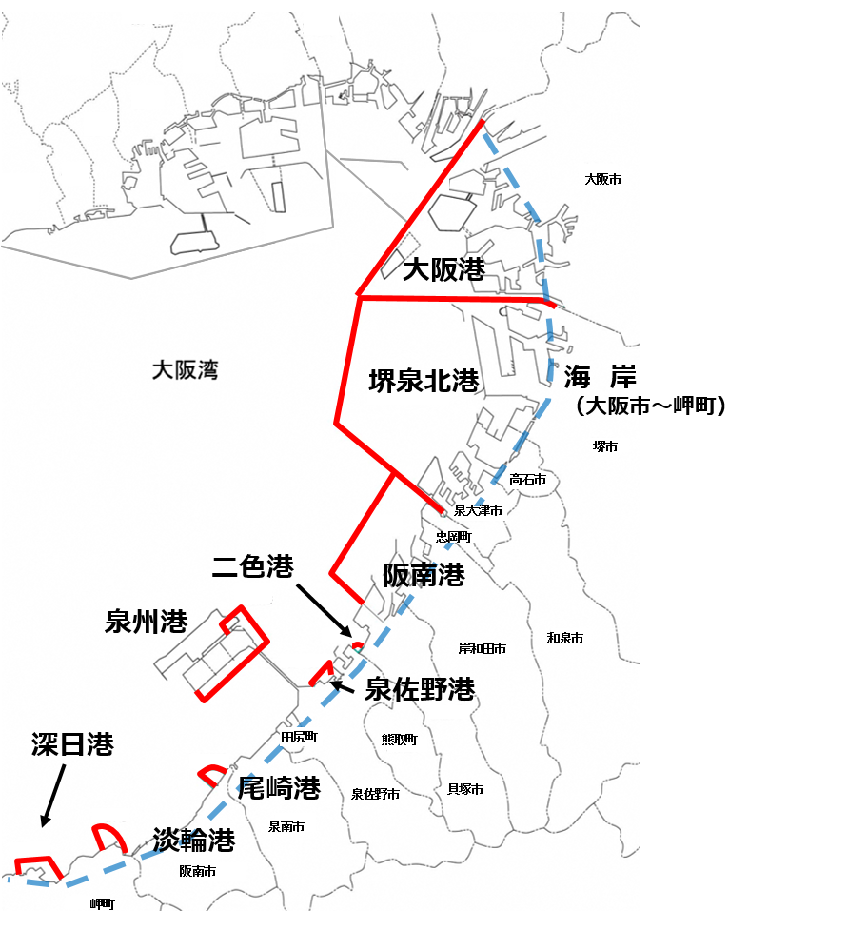
１ はじめに
近年、日本の港湾は、東アジア諸港の台頭により大きくその地位がゆらぎ、国際競争力が低下しています。とりわけ阪神港（大阪港、神戸港）をはじめとする大阪湾諸港（神戸港、尼崎西宮芦屋港、大阪港、堺泉北港、阪南港）の地位の低下は、関西の経済・産業の成長に影響を及ぼすことが危惧されています。
大阪・関西は、世界的な地域間競争に勝ち抜くため、西日本のゲートウェイとしての機能強化を図り、国土構造の東西二極の一極として日本の成長を牽引していく必要があり、大阪港は神戸港とともに阪神港として、国策である国際コンテナ戦略港湾の取組みを推進してきました。加えて、いわば、車の両輪として、大阪湾の中で同じ背後圏（ヒンターランド）を共有する港湾として、大阪湾の中で縦割りにならず、広域的な視点から港湾管理の一元化をめざす必要があります。
それに向けた第一ステップとして、大阪府・大阪市の港湾管理の一元化を図るため、令和２年10月１日に、府市において大阪港湾局を共同設置し、事務の一体化を図り、人や情報を共有のうえ広域的な視点で連携した取組みを実現していきます。
この大阪港湾局では、リアルタイムに情報を共有し、その分析・活用による効果的な取組みを推進するとともに、一層の港の利用促進、利便性の向上、更なる防災機能の強化を図るなど、府市一体となって、「国際競争力があり、利用者ニーズに合った使いやすい港」をめざして、一人の大阪港湾局長のマネジメントのもと、迅速かつスムーズに取組みを実施していきます。
これまでも大阪港は大阪市が、大阪府営港湾（堺泉北港、阪南港、二色港、泉佐野港、泉州港、尾崎港、淡輪港、深日港）は大阪府が管理運営を行っており、長い歴史の中で各々が成長・発展してきました。また、大阪市域の海岸は大阪市が、堺市域から岬町域の海岸は大阪府が管理を行ってきました。
今回府市港湾局の組織を一つにする
ことで、大阪港と８つの大阪府営港湾、
府域の海岸（大阪市～岬町）の業務を
担うこととなります。
そこで、令和２年10月１日に一つの
組織となった大阪港湾局が取組む
業務の方向性について、利用者を
はじめ府民・市民の方にわかりやすく
示すと共に、大阪港湾局設置後、速
やかに業務を開始できるよう、大阪“
みなと”ビジョンを作成します。
令和の時代を担う利用者に選択
される港として、府市が一体となった
相乗効果を発揮することで、これから
も大阪・関西経済の一翼を担う港とし
て、大阪“みなと”を発展させて
いきます。
【大阪港湾局 所管区域】

Slide 2
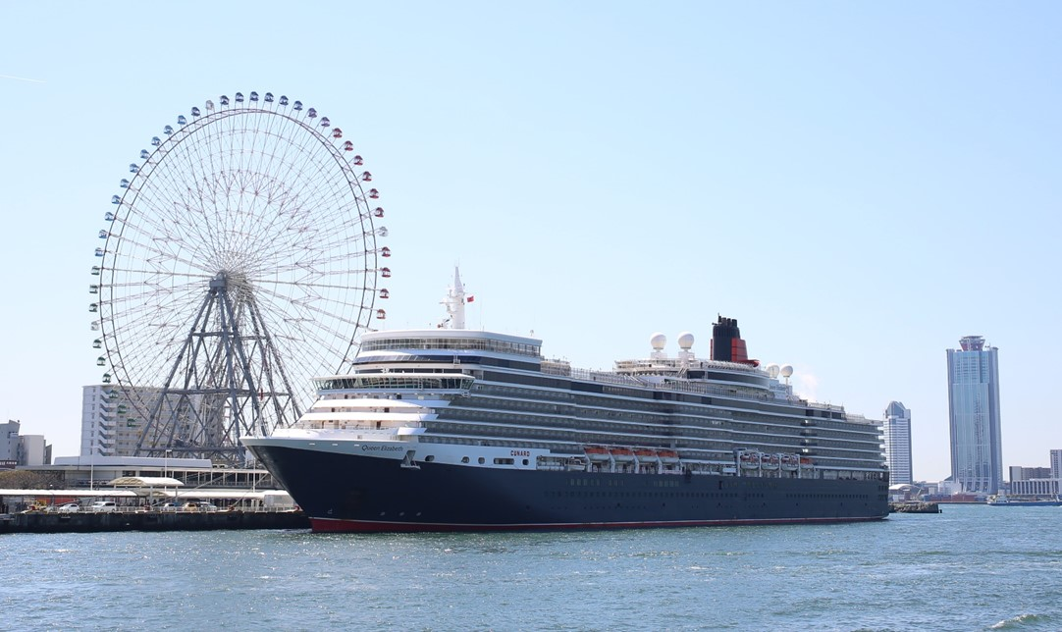
２ コンセプト
～ヒト・モノ・コトの交流拠点 『大阪“みなと”』～
大阪港湾局では、大阪港と大阪府営港湾の特徴を踏まえ、各港の強みを生かし、弱みを補完のうえ、全体で機能分担や最適配置を図り、大阪港及び府営港湾をヒト・モノ・コトがより一層交流する拠点として発展させ、安全・安心で良好な港湾環境のもと、背後圏にまで賑わいを図り、関西経済の発展の一翼を担うことをめざします。
一元化による相乗効果を発揮し、港を通じて、多様なヒト・モノ・コトとの出会いが広がり、これらを拠点として新しい活動が可能となる場を提供し新たな賑わい・交流が生まれ、引いては大阪・関西経済の成長につながるものと考えています。
モ ノ の交流
【港湾物流】
（コンテナ・中古車など）
相乗効果
大 阪 ・ 関 西 の
経 済・産 業
活 動 の 発 展
ヒ ト の交流
【クルーズ・まちづくり】
（「お断りゼロ」など）
コ ト の交流
【システム】
（組織統合・効率化）
防災【安全・安心】・環境【良好な港湾環境】
【ヒト・モノ・コトの交流拠点 『大阪“みなと”』のイメージ】
大阪港 | 大阪府営港湾
・直背後に大消費圏を擁する ・アジア発着のコンテナ航路が充実 ・四国・九州発着の国内フェリー網が充実 ・背後圏とを結ぶ道路ネットワークが充実 ・物流施設の立地ニーズが高い ・夢洲に広大な事業用地を有する 等 | ・原油・LNGなどエネルギー供給拠点 ・中古車ヤードやオートオークション会場等が立地 ・内航RORO※ネットワークが充実 ・関西で唯一海上アクセス可能な防災拠点が立地 ・背後圏に世界文化遺産「百舌鳥・古市古墳群」を有する 等
【大阪港と大阪府営港湾の特徴】
※RORO船・・・Roll On Roll Off Ship（ロールオンロールオフ船）の略で、船の中に
トレーラーが自走して乗り込むことが可能な構造となっており、クレー
ンを使わずに直接貨物の積み降ろしができる。
【モノの交流、コンテナターミナル】
【ヒトの交流、クルーズ客船】

